Slide 1
Egy Testvérgyilkosság nyomai a Csáth-életműben
Varga Réka
AZ INNOVÁCIÓS ÉS TECHNOLÓGIAI MINISZTÉRIUM ÚNKP-20-3 - KÓDSZÁMÚ ÚJ NEMZETI KIVÁLÓSÁG PROGRAMJÁNAK
A NEMZETI KUTATÁSI, FEJLESZTÉSI ÉS INNOVÁCIÓS ALAPBÓL FINANSZÍROZOTT SZAKMAI TÁMOGATÁSÁVAL
KÉSZÜLT.”

Slide 2
A szatmári gyilkosságról
Papp Béla elszegényedett dzsentri felbérelte az egyik jobbágyát, hogy ölje meg gimnazista korú testvérét
Pazarló életformája miatt az apja nem akarta ráhagyni a családi vagyont
Az ügy Ferenc Józsefhez is eljutott
A végső ítélet: a bérgyilkosnak életfogytiglani börtön
Papp Bélát halálra ítélik

Slide 3
Feljegyzés egy gyermek naplójából
1900. november 20. Szerda: „Ma hirdették ki a halálítéletét Papp Bélának, a szatmári dzsentrinek öccse, Elemér gyilkosának. Körülbelül egy éve, hogy Papp Elemér VII. gimnazistáér[t], ki egy tanárnál lakott, elküldetett egy lovas két lóval, hogy rögtön jöjjön, édesanyja rosszul van. De mikor mennek az úton, jön egy juhász, és alaposan fejbeteremti egy pisztolyna az agyával, azután rásüti. Az egész ördögi tervet két bátyja, Papp Béla és Papp Zoltán főzték ki, hogy öccsük vagyona reájuk szálljon. Mert Papp Bélának, ki nagyon nagy lábon élt, adóssága már a füléig ért. Többször akarták ezt, egyszer vízbe fullasztani, másodszor megmérgezni, a harmadszor sikerült. Másnap a holttestet Papp Béla – midőn nejével a színházból jött – találta meg az országúton (ez már előre ki volt csinálva), és színlelt szomorúsággal a városba vitte. A gyilkos Zsoldics Mihály juhász volt, Papp Bélának juhásza, olyan juhász, kinek ura szava szentírás, azonkívül 2.000 f[o]r[in]t sem megvetendő kapitális, azonkívül csak nem löveti magát az ember főbe urától. Papp Zoltán kapott mint bűnrészes 15 évi fegyházat. Zsoldics (először kötélt és) végleg életfogytiglani fegyházat. Papp Béla véglegesen akasztófát. Az egész országban másról se beszélnek. A hóhér megérkezett Szatmárra, hol egyetlenegy szállóba se akarták befogadni. Holnap lesz az akasztás. Én mégis e dolgot (akasztást) gyilkosságnak tartom, nincsen ennek semmi morális értéke, csupán az elítéltre nézve. Az iszonyú gondolat engem is megdöbbent, és érzem, hogy ha király volnék, nem ítélném el.
Hány gyilkost felment a törvényszék. Nem tudják mindenütt mérlegelni a dolgot. Szabadkán, itt néha az esküdtszék nagyon gyenge, néha nagyon is szigorú. Nem a halál fáj maga – ez senkinek sem fáj –, csupán az elválás, az iszonyú bizonytalanság. De szeretné ezt tudni a halálraítélt. De nem szeretné ezt tudni az emberiség. És de szeretné tudni az ember.
Halálraítélt! Megsemmisülés? Pokol? Gyönyör? Új élet? Mennyország?
Semmi?”

Slide 4
Furcsa, moralizáló bejegyzés az akkor 12 éves Brenner József naplójában
Felmerülő kérdések: Honnan ered ez a morális, nem megszokott látószög, ami együtt érez az elkövetővel?
A korabeli sajtó hatása?
A Brenner-családban ekkoriban járatott sajtóorgánumok: Bácskai Hírlap, Budapesti Hírlap, Új Idők, Vasárnapi Újság

Slide 5
„Az egész országban másról sem beszélnek”
Bácskai Hírlap
Pesti Hírlap
Vasárnapi Újság

Slide 6
A korabeli sajtó olvasatában
A gyilkosság híre hatalmas sajtóvisszhangot kapott
Minden korabeli orgánum részletesen beszámolt az eseményekről egy teljes éven keresztül
Egyre erőteljesebb részvét az elkövetővel szemben
Ekkoriban már határozottan megjelenik a kivégzések negatív erkölcsi megítélése, ritkán van rájuk példa, Papp Bélát már nem nyilvánosan akasztják, ez az első ilyen eset.
A halálbüntetés első jelentős kritikusa Szemere Bertalan, aki 1841-ben avittasnak nevezi a halálbüntetés intézményét és az „örök fogságot” javasolja helyette. Az első hivatalos magyar büntetőtörvénykönyv 1878-ban csak felségsértés és gyilkosság esetén foglal állást az ilyen jellegű megtorlás mellett. A századforduló környékén nagyon ritkán kerül sor halálbüntetésre.

Slide 7
Brenner József feljegyzése az akasztás napjáról
1900. november 21. Csütörtök. „Ma magasztalták föl (az akasztófára) Papp Bélát, a szatmári Káint, testvérgyilkost. Ma kötötték föl szegény Papp Bélát. Vétke nagy volt, de nem olyan nagy, hogy bűnbocsánatra ne lett volna érdemes. Az emberi társadalom gyilkolt meg egy ép, erős, egészséges embert. Az emberi társadalom vesztett el egy ép, eleven, erős, szép, jellemes, sőt zseniális férfiút. Mi ez? Milyen gúnya a sorsnak. Ámbár mondhatják, hogy a jellemhez nem fér testvérgyilkosság, mégis, mégis az ő magán- életében becsületes volt. Én nem látok mást benne, mint a kétségbeesett, adósságában nyakig úszó büszke dzsentrit. (…)”
A felütésben egyértelműen érezhető a korabeli sajtó hatása

Slide 8
Később viszont megszólal az ekkor már szárnybontogató hármasművész szépírói hangja: ...Reggel van. Itt a lelkész, itt az ügyvéd.
„(…) Jön a porkoláb, induljunk. No, menjünk. Bátorság, Béla, menjünk Isten nevében. És mennek Isten nevében. Az utolsó útra. A ceremóniáknak vége. Az ügyész átadja az elítéltet a hóhérnak. Megkötözik a pribékek a tehetetlen embert. Maga megy fel a lépcsőkön (gondolták-e ezt szülei, gondolta-e ő), tekintete el van fásulva, a hóhér le- dobja a kötelet, megrántja. Függ az élő ember, a szép férfiú, az úr, a huszár- tiszt, a dzsentri. Nem tudom, az ember megőrül ilyen gondolatoknál. Csak minden lelke tiltakozik az ilyen dolgok ellen. Nem művelt még az emberiség. Milyen rettenetes pillanatok lehettek azok. Ó, egek ura, mondjuk megérdemelte ezt. De nem, nem, mégsem és nem érdemelte. A halált senki sem érdemelheti meg eléggé. Az emberi lét tiltakozik ez ellen. Isten, légy könyörületes szegény bűnös lelke iránt. 28 éves, fiatal ember. Csak 28 éves. (…)”

Slide 9
A leírás pontossága abból adódhat, hogy a korabeli sajtó hasonlóan részletes, már-már szépirodalmi hangvételbe hajló leírásokkal taglalja az akasztás pillanatát:
Budapesti Napló vonatkozó cikkének részlete 1900. november 23.

Slide 10
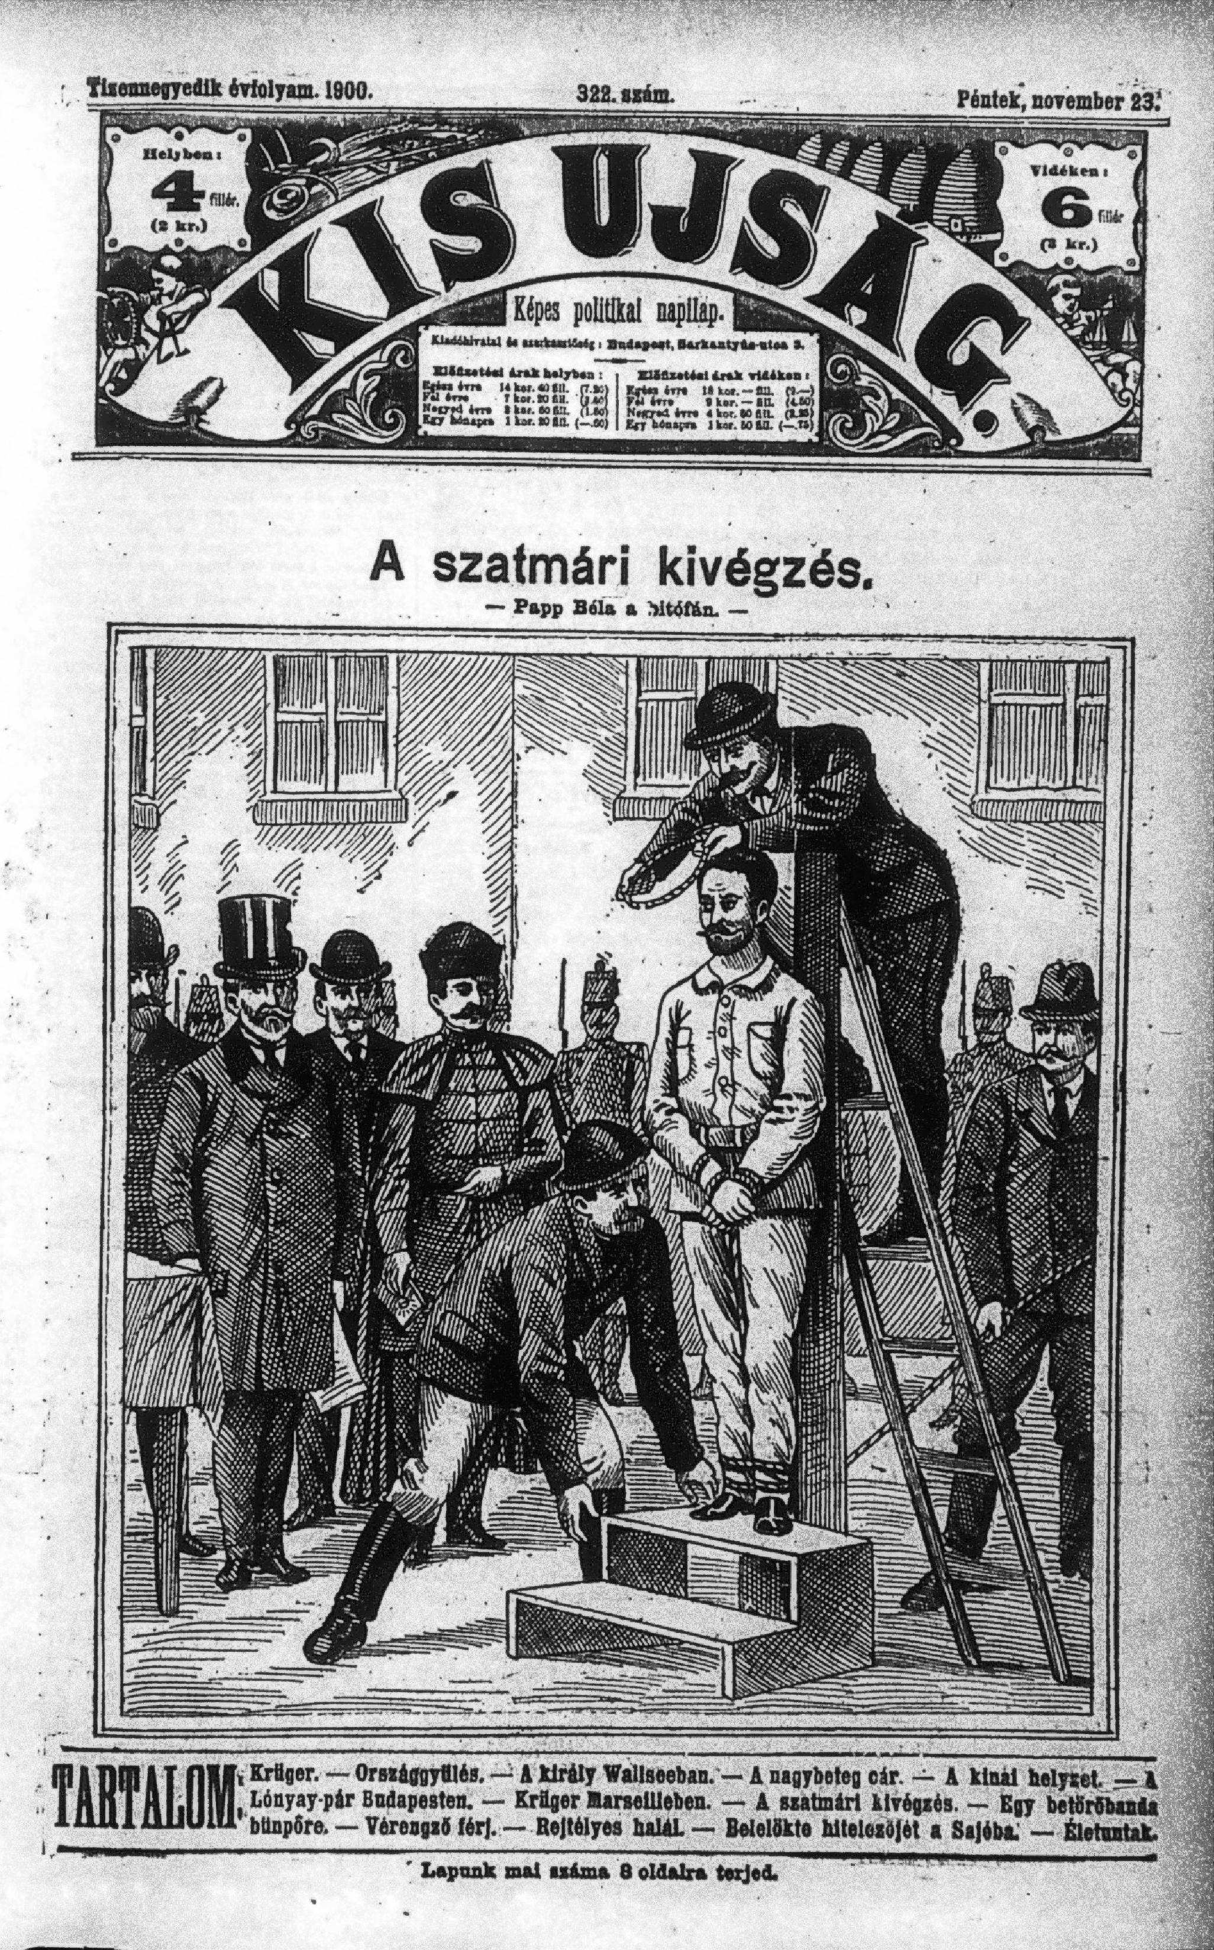
Vizuálisan is ábrázolja
Honnan lehet ennyire pontos információja arról, hogy néz ki egy akasztás 12 évesen?
A Kis Ujság illusztrációval együtt tudósít (1900. november 23.)

Slide 11
A tragédia folytatása
Budapesti Hírlap 1900. november 29.
Magyarország 1901. április 12.
(Ugyanerről az esetről a Kis Ujság is cikket közöl)

Slide 12
A kis Emma
Csáth Géza kötetbe nem sorolt írásai között
1912.
„(…)Október huszonötödikén olvastam az újságban, hogy egy kocsist felakasztottak, mert meggyilkolta és kirabolta az utasát. Hosszan le volt írva, hogyan viselkedett a kocsis a siralomházban és reggel az akasztófa alatt. Azon a napon szüleim a vacsoránál az akasztásról beszéltek, és apám elmesélte azt az akasztást, amelyet húszéves korában látott. - De szerettem volna látni! - kiáltottam. - Örülj neki - mondta apám -, hogy nem láttad, és ne is nézz meg soha egyet se, mert azzal álmodsz hét esztendeig, mint én.
Másnap délelőtt, iskola után, azt ajánlottam Gábor bátyámnak, hogy csináljunk akasztófát, és akasszunk fel rajta egy macskát vagy kutyát. Gábornak tetszett a terv, és hamarosan a padláson dolgoztunk. Egy ruhaszárító kötelet szedtünk le, és hurkot csináltunk rá. Az akasztófa-ácsolásról azonban lemondtunk, mert egyrészt nem volt gerendánk, másrészt pedig tartottunk tőle, hogy ha az udvaron rendeznénk akasztásokat, a szülők beleavatkoznának a dologba.(…)”

Slide 13
1911. utáni írói ars poeticája „csak megtörtént dolgokat szabad írni”
Önéletrajzi ihletettség is tettenérhető: Nemi életem leírása című emlékiratában megjelenik a novellában megidézett „vágatás”
A sajtó mint ihletforrás nem egyedi az életműben: Trepov a boncolóasztalon (nem kizárt, hogy eredetileg glosszának készült, a „hírek” rovatban jelent meg a Budapesti Naplóban. Trepov a korabeli olvasó számára nem tűnik fiktív figurának, valós személy volt. Az orosz cár által kinevezett katonai kormányzó, akinek a kezébe diktátori hatalmat adtak. Forradalmárok mérgezhették meg.)

